Slide 1

Отчет по итоговой работе
Лебедевой В.А.
12824 АНДАН

Slide 2


Введение
За основу была взята работа из интернета.
Для предсказания была обучена модель CatBoost, где качество модели для двух таргетов оценивалось через MSE и R2:
Width (ширина шва) | Depth (глубина шва)
Видим, что модель имеет очень хорошие показатели для точности предсказаний.

Slide 3
Описание работы приложения
В пространстве был развернут докер, в нем поднят Gunicorn (Application-сервер для запуска Web-приложений).
Далее в контейнере запускается main.py с библиотеками:
flask (фреймворк для создания Web-приложений)
Catboost
Pandas, Numpy
Pickle (для загрузки/сохранения моделей ML в коде)
Файл использует, выгруженные из тетрадки, две предобученные модели для предсказания ширины и глубины шва.
flask в свою очередь использует html, в котором созданы формы для заполнения и визуализации результатов.
main.py забирает с формы все входящие параметры (фичи), по ним предсказывает два таргета и выводит в форму.

Slide 4
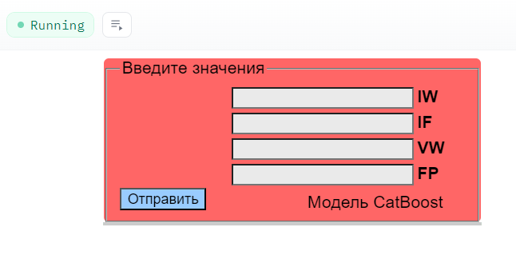
Инструкция
IW — величина сварочного тока
IF — ток фокусировки электронного пучка
VW — скорость сварки
FP — расстояние от поверхности образцов до электронно-оптической
Открыть сайт Predict DW - a Hugging Face Space by valeralerleb
Проверить, что статус Running
Ввести в каждое поле целое число по каждой из фич
Нажать «Отправить»

Slide 5
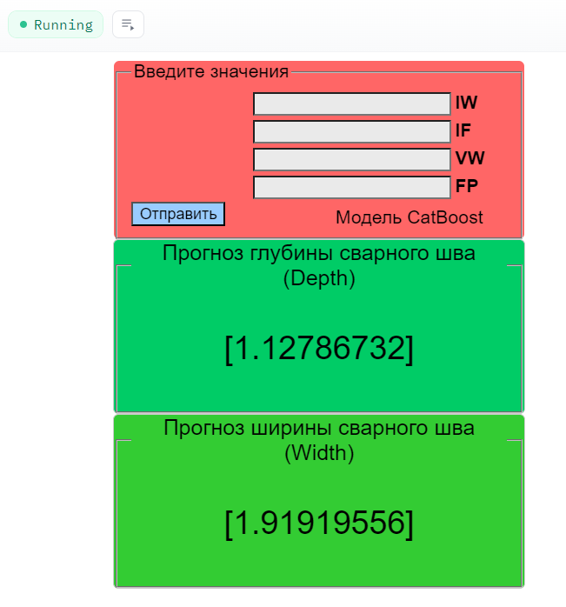
Инструкция
После этого появится предсказанные значения

Slide 6
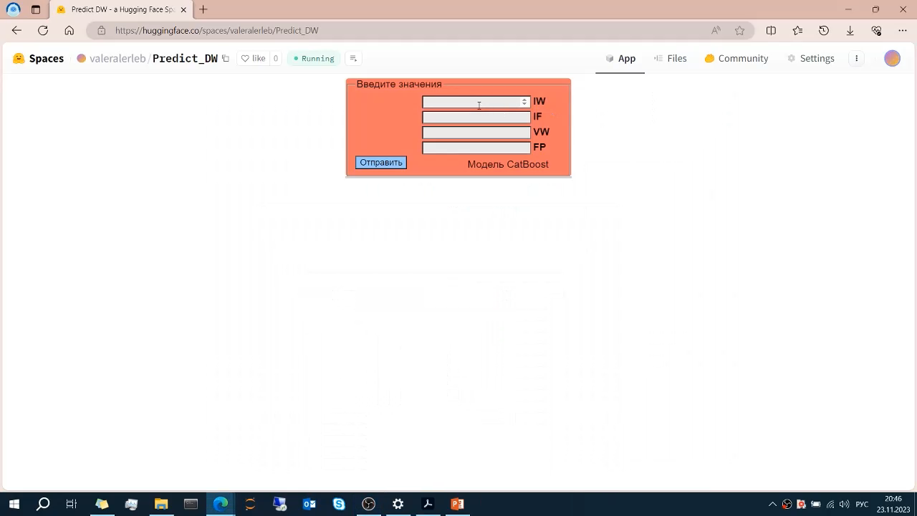
Демонстрация

